Slide 1

RELAX IN THE ENGLISH CLASS
by Mila Fernández
Esta foto de Autor desconocido está bajo licencia CC BY-NC-ND

Slide 2
MINDFULNESS
Today, a lot of people use this Word.
What does it mean?
Mind= Mente
Mindful= consciente de algo
Mindfulness= Atención Plena

Slide 3
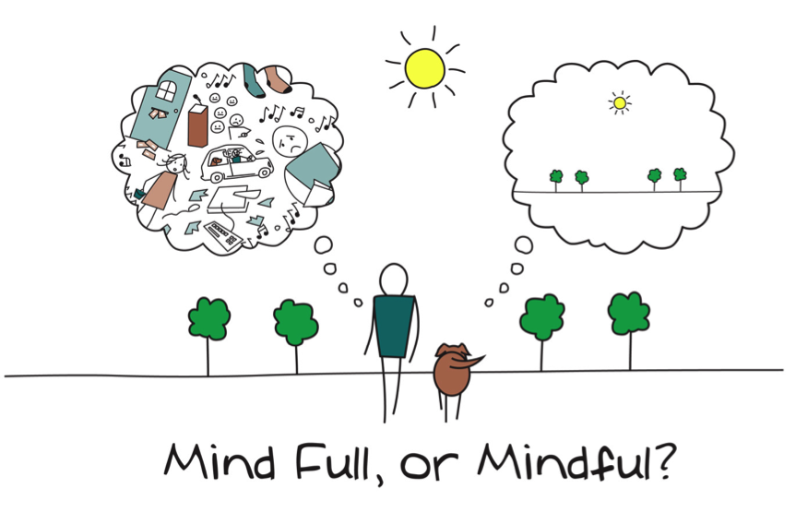
Before the English class starts, is your mind full? or are you mindful?
¿Con qué mente te identificas ?
INSTAGRAM,
NOVIO/A
QUEDAR
NETFLIX
MOVIL
INGLÉS BUFF!!!
CANSADO…..
Clase de Inglés:
Me concentro,
Aprendo
Disfruto
Me esfuerzo
……

Slide 4
Para que la clase fluya y sea productiva, todos
(alumn@s y profe) debemos prestar atención plena.
¿Cómo lo podemos conseguir?
Meditación
Respiración
Yoga
Estiramientos

Slide 5
¿Cómo lo vamos a hacer en la clase de inglés?
La primera vez que trabajemos esto, veremos esta mini-presentación sobre la importancia de la atención plena en nuestro día, incluso se puede convertir en un trabajo de investigación y que busquen los beneficios de la meditación y de la respiración consciente.
Después nos centraremos en aprender los ejercicios para espalda y brazos (que nos enseñó Aida) sentados en sus sillas individualmente, lo cual para cumplir el protocolo COVID son perfectos.
Iremos practicando poco a poco estos ejercicios y luego me centraría en la respiración consciente, principalmente la abdominal y la cuadrada.
Aprenderemos el vocabulario específico en inglés.

Slide 6
ESTIRAMIENTOS/
STRETCHING
Tomamos conciencia de nuestro cuerpo al hacer los ejercicios en la silla y vamos limpiando nuestra mente.
Escuchamos de fondo una música relajante.

Slide 7
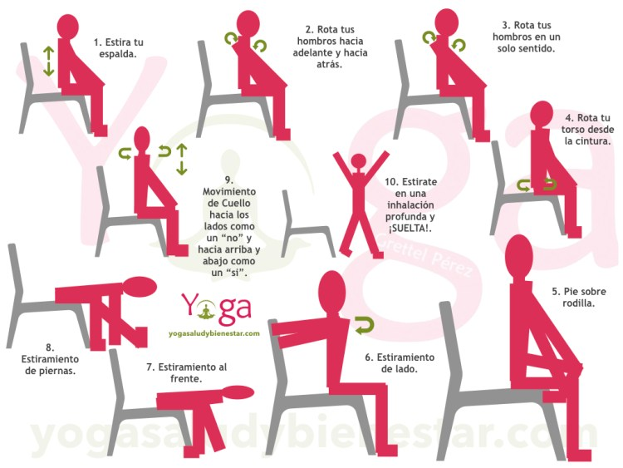

Slide 8
RESPIRACIÓN/
BREATHE
TIPOS DE RESPIRACIÓN:
Abdominal
Cuadrada

Slide 9
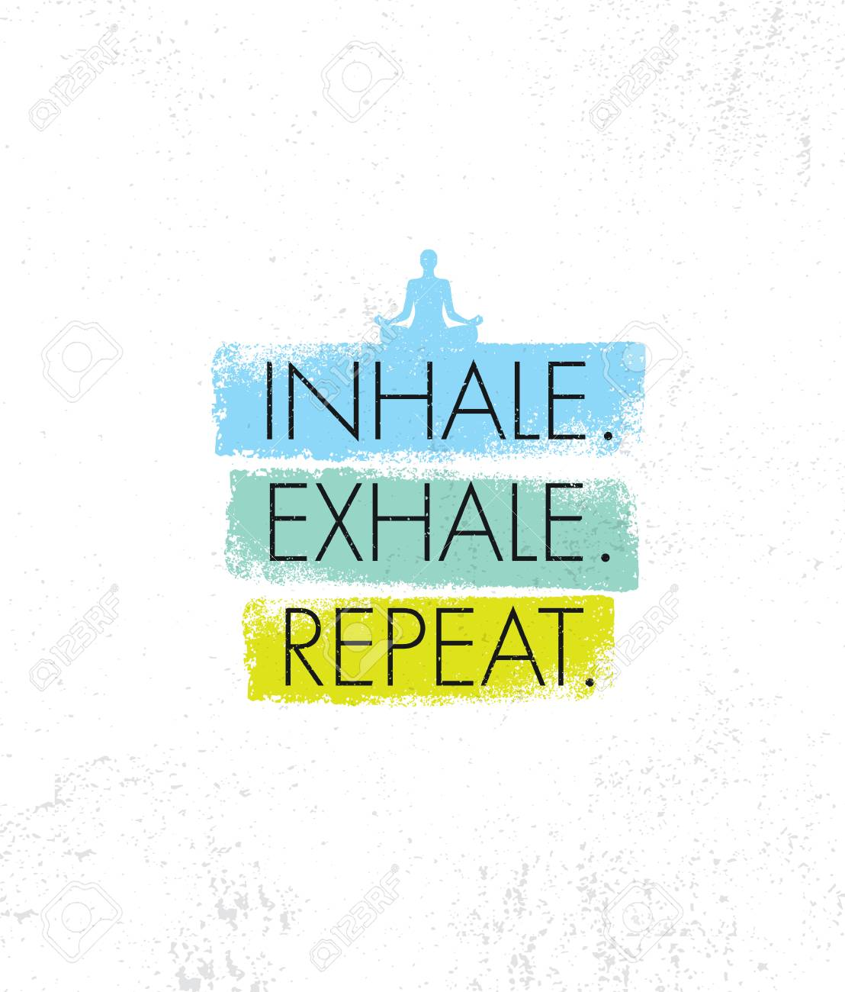
RESPIRACIÓN ABDOMINAL
Inhala por la nariz.
Exhala por la nariz
repetir

Slide 10

RESPIRACIÓN CUADRADA
Con los ojos cerrados, vamos a imaginar hacer un cuadrado o este recorrido con el aire:
Inhalamos por la nariz contando 4
Sostenemos el aire en 4
Soltamos por la nariz despacio en 4
Retenemos sin aire en 4

Slide 11
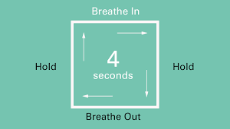

Slide 12

Listos para empezar la clase de inglés. Ready for the English Class

